Slide 1
KPR kardiopulmonální resuscitace
Klinika interní, geriatrie a praktického lékařství

Slide 2
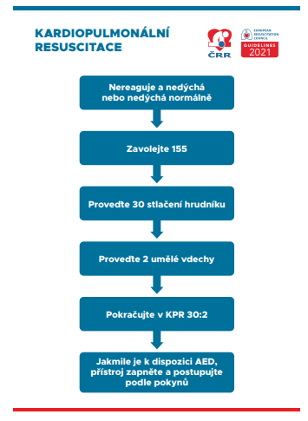
Laická KPR u dospělých

Slide 3
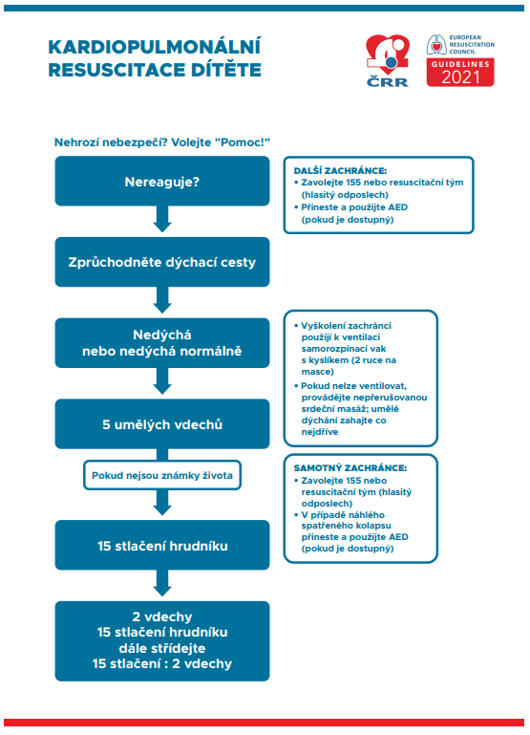
Laická KPR u dětí
Kapilára (vlásečnice)

Slide 4
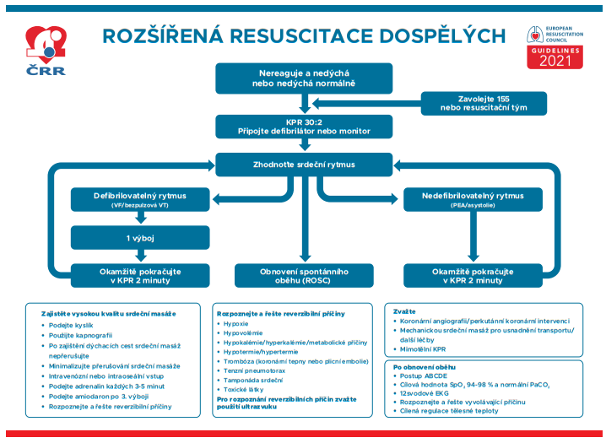
Rozšířená KPR u dospělých

Slide 5
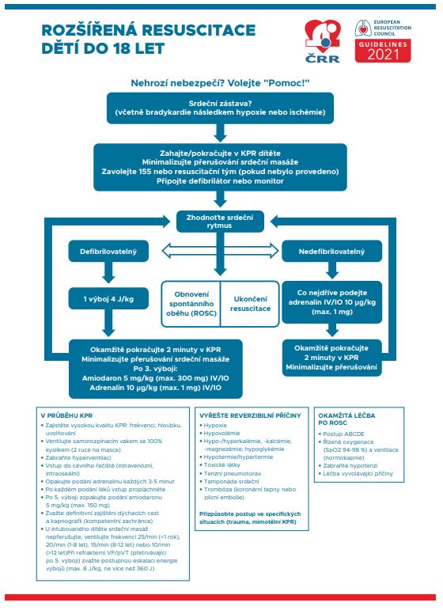
Rozšířená KPR u dětí

